Slide 1


Slide 2








CHÀO MỪNG CÁC EM ĐẾN VỚI BÀI HỌC HÔM NAY!

Slide 3









KHỞI ĐỘNG
Lấy ví dụ chứng minh cho khẳng định: Tế bào cơ thể và môi trường có mối quan hệ tương tác qua lại

Slide 4
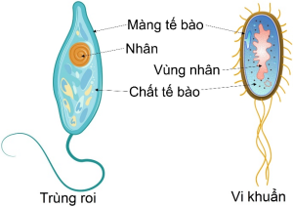
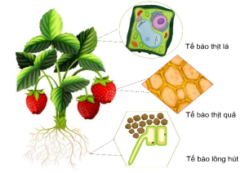
Hãy nêu tên các tế bào trong các hình dưới đây.
Sinh vật đơn bào | Sinh vật đa bào
Mọi sinh vật sống đều cấu tạo từ tế bào.

Slide 5
Giữa tế bào, cơ thể sinh vật và môi trường chúng có mối quan hệ như thế nào?

Slide 6






TIẾT 139, 140: BÀI 42.
CƠ THỂ SINH VẬT LÀ MỘT THỂ THỐNG NHẤT

Slide 7








NỘI DUNG BÀI HỌC
I. Mối quan hệ giữa tế bào, cơ thể sinh vật và môi trường
II. Mối quan hệ giữa các hoạt động sống trong cơ thể sinh vật

Slide 8
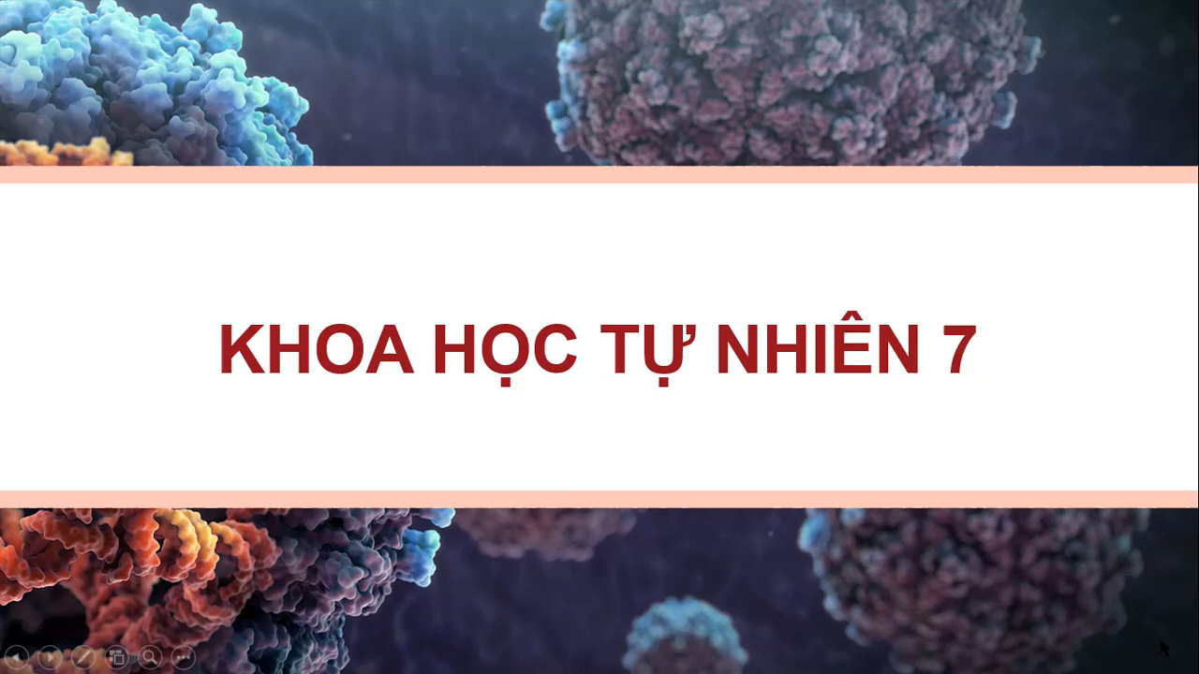

Slide 9


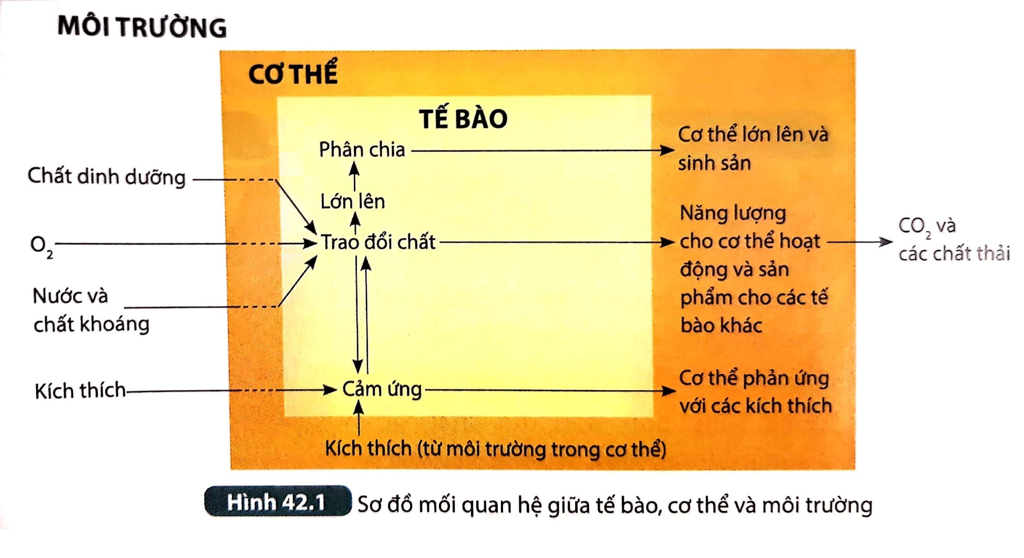


I. Mối quan hệ giữa tế bào, cơ thể sinh vật và môi trường
Câu hỏi 1
Tế bào có các hoạt động sống nào? Khi tách tế bào ra khỏi cơ thể thì điều gì sẽ xảy ra?
Quan sát Hình 42.1, mô tả mối quan hệ giữa tế bào, cơ thể và môi trường
Câu hỏi 2

Slide 10






Trả lời
1.
Tế bào có các hoạt động sống là: trao đổi chất, lớn lên, phân chia, cảm ứng.
Hoạt động sống ở cấp độ tế bào là cơ sở cho hoạt động sống cấp độ cơ thể và ngược lại hoạt động sống cấp độ cơ thể điều khiển hoạt động sống của tế bào.
→ Khi tách tế bào ra khỏi cơ thể thì tế bào đó sẽ không thể tồn tại được.

Slide 11
Trả lời
2. Mỗi quan hệ giữa tế bào, cơ thể và môi trường: Mọi cơ thể sống đều được cấu tạo từ tế bào. Cơ thể lấy các chất dinh dưỡng, nước, chất khoáng và O₂ từ môi trường cung cấp cho tế bào thực hiện quá trình trao đổi chất để lớn lên, sinh sản và cảm ứng, từ đó giúp cơ thể thực hiện được các hoạt động sống.

Slide 12

I. Mối quan hệ giữa tế bào, cơ thể sinh vật và môi trường
Mọi cơ thể sống đều được cấu tạo từ tế bào
Cơ thể lấy các chất dinh dưỡng, nước, chất khoáng và O₂ từ môi trường cung cấp cho tế bào thực hiện quá trình trao đổi chất để lớn lên, sinh sản và cảm ứng, từ đó giúp cơ thể thực hiện được các hoạt động sống.

Slide 13




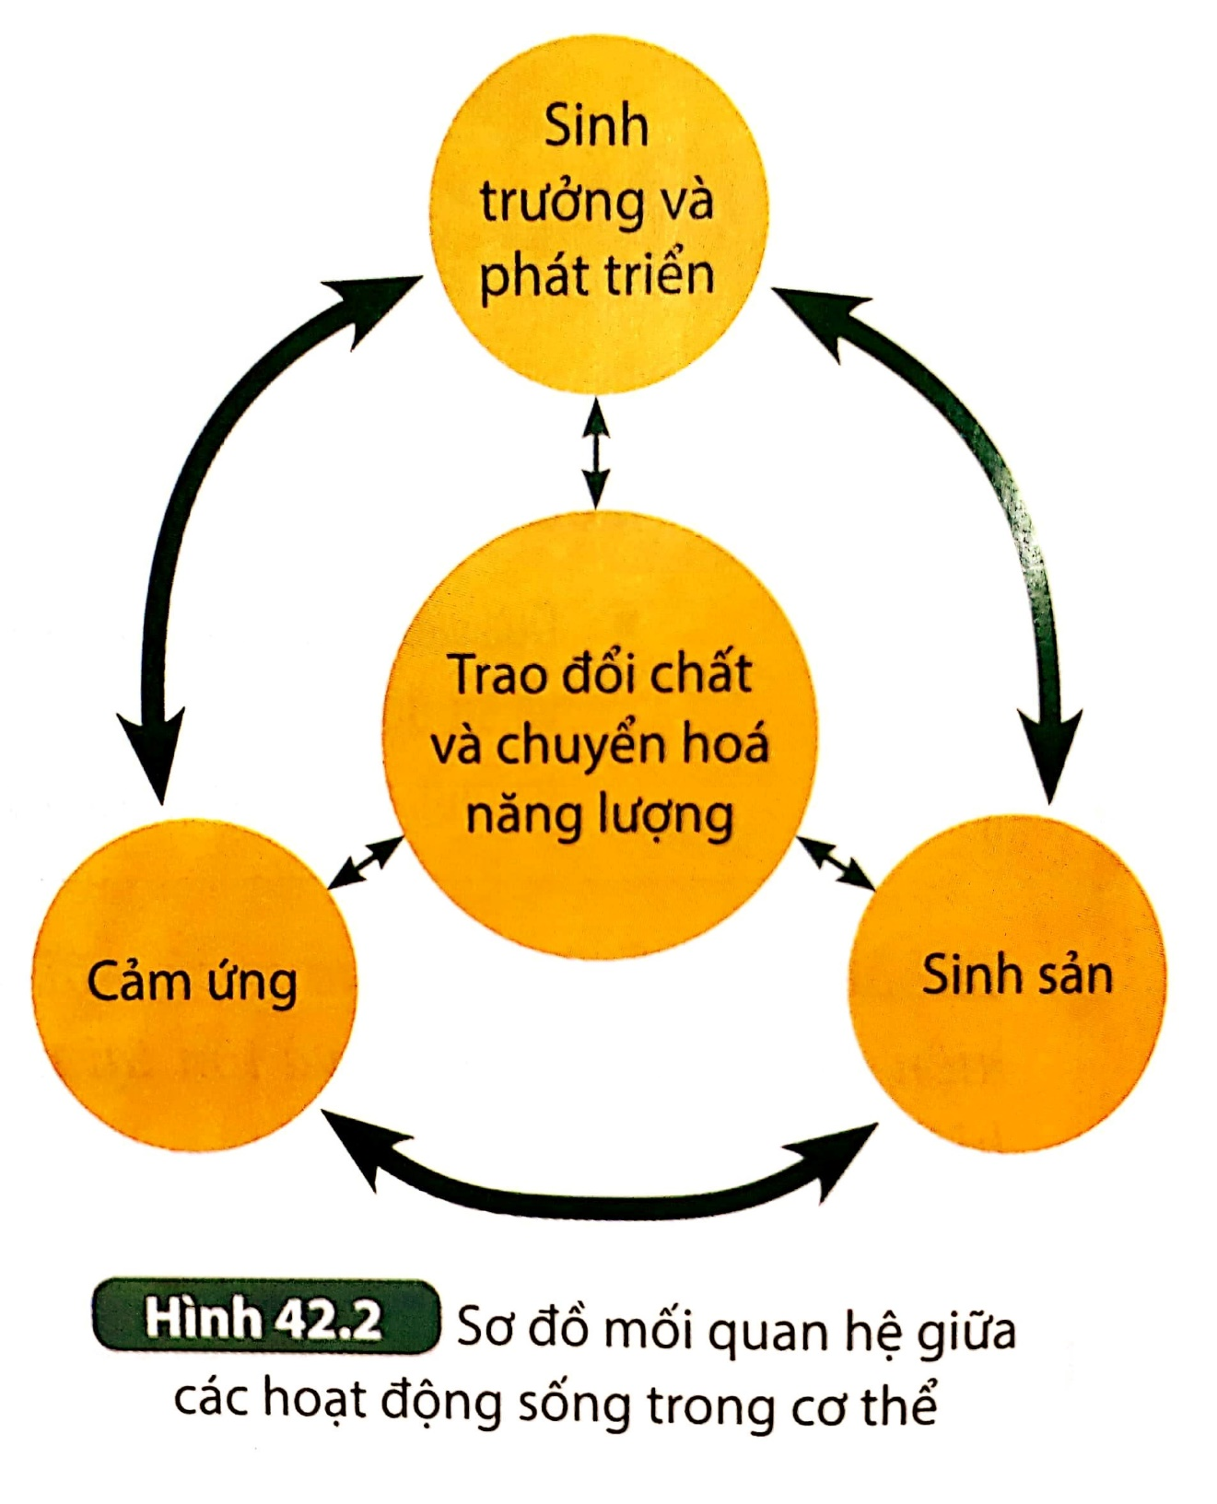
2. Mối quan hệ giữa các hoạt động sống trong cơ thể sinh vật
Hoạt động nhóm
1. Quan sát Hình 42.2, cho biết cơ thể có các hoạt động sống nào và nêu mối quan hệ giữa các hoạt động sống đó.
2. Nếu quá trình trao đổi chất và năng lượng gặp trục trặc thì các hoạt động sống khác của cơ thể bị ảnh hưởng như thế nào?

Slide 14








Trả lời 1.
Các hoạt động sống của cơ thể trao đổi chất và chuyển hoá năng lượng, sinh trưởng và phát triển, sinh sản, cảm ứng.
Các hoạt động sống của cơ thể có mối quan hệ qua lại mật thiết với nhau. Quá trình trao đổi chất và chuyển hoá năng lượng đảm bảo cho cơ thể sinh trưởng và phát triển, sinh sản và cảm ứng. Ngược lại, các quá trình sinh trưởng và phát triển, sinh sản và cảm ứng có tác động trở lại với quá trình trao đổi chất và chuyển hoá năng lượng trong cơ thể sinh vật.

Slide 15




Trả lời 2.
Nếu quá trình trao đổi chất bị trục trặc sẽ ảnh hưởng đến các hoạt động sống của cơ thể.
Ví dụ: Nếu cơ thể ngừng hoạt động trao đổi chất và chuyển hoá năng lượng thì sẽ không tạo được năng lượng cho cơ thể vận động,...

Slide 16







Kết luận
Các hoạt động sống như trao đổi chất và chuyển hoá năng lượng, sinh trưởng và phát triển, sinh sản và cảm ứng có mối quan hệ qua lại mật thiết với nhau đảm bảo sự thống nhất trong hoạt động của toàn bộ cơ thể như một thể thống nhất.

Slide 17




LUYỆN TẬP
Câu 1: Nêu vai trò của tế bào trong cơ thể và mô tả quan hệ giữa tế bào và cơ thể
Cơ thể đa bào được hình thành từ nhiều tế bào, các tế bào liên kết với nhau tạo nên các cấp tổ chức của cơ thể sống (mô, cơ quan, hệ cơ quan, cơ thể).
Tế bào thực hiện các hoạt động như trao đổi chất và chuyển hoá năng lượng, sinh trưởng và phát triển, sinh sản và cảm ứng với môi trường.

Slide 18



Câu 2. Chọn các từ/cụm từ phù hợp để hoàn thành đoạn thông tin sau:
Cơ thể sinh vật lấy ..…(1)……. nước và chất khí (O₂ hoặc CO₂) từ môi trường cung cấp cho ..(2)... thực hiện được quá trình trao đổi chất để lớn lên, sinh sản và cảm ứng, từ đó giúp ...(3)... thực hiện được các hoạt động sống. Như vậy, ......(4)…… ở cấp độ tế bào là cơ sở cho các hoạt động sống của cơ thể và các hoạt động sống của cơ thể lại điều khiển các hoạt động sống của tế bào, đảm bảo cơ thể sinh vật là ...(5)...
chất dinh dưỡng
tế bào
cơ thể
hoạt động sống
một thể thống nhất

Slide 19






VẬN DỤNG
Câu 1: Đơn vị cấu tạo cơ bản nhất của các sinh vật sống là
Sai rồi
Đúng rồi
Sai rồi
Sai rồi
A. Tế bào.
C. Hệ cơ quan.
B. Cơ quan.
D. Phân tử.

Slide 20
VẬN DỤNG
Câu 2: Trong cơ thể sinh vật, hoạt động sống nào là trung tâm chỉ phối trực tiếp hoặc gián tiếp đến tất cả các hoạt động sống còn lại?
Sai rồi
Đúng rồi
Sai rồi
Sai rồi
A. Sinh sản.
C. Sinh trưởng và phát triển
B. Trao đổi chất và chuyển hóa năng lượng.
D.Cảm ứng

Slide 21
VẬN DỤNG
Câu 3: Điều gì sẽ xảy ra nếu quá trình trao đổi chất bị trục trặc?
Sai rồi
Đúng rồi
Sai rồi
Sai rồi
A. Cơ thể thu nhận nhiều năng lượng và hấp thụ nhiều chất dinh dưỡng
C. Sinh vật phát triển mạnh, tăng kích thước nhanh chóng
B. Hệ vận động ngừng hoạt động
D. Ảnh hưởng đến các hoạt động sống của cơ thể

Slide 22
VẬN DỤNG
Câu 4: Các hoạt động sống diễn ra chủ yếu ở đâu?
Sai rồi
Đúng rồi
Sai rồi
Sai rồi
A. Tế bào.
C.Cơ quan.
B.Mô.
D. Cơ thể.

Slide 23
VẬN DỤNG
Câu 5: Hoạt động trảo đổi chất và chuyển hoá năng lượng diễn ra chủ yếu ở những cấp độ nào?
Sai rồi
Đúng rồi
Sai rồi
Sai rồi
A. Tế bào và mô
C. Tế bào và cơ thể
B. Mô và cơ quan
D. Mô và cơ thể

Slide 24








HƯỚNG DẪN VỀ NHÀ
Tìm hiểu thêm về các chế độ dinh dưỡng và bài tập luyện giúp cơ thể phát triển khỏe mạnh
Ôn tập kiến thức vừa học

Slide 25



CẢM ƠN CÁC EM ĐÃ LẮNG NGHE BÀI GIẢNG!

